Slide 1


冷却原子スピン系における
量子雑音の動的制御
基研研究会2011
非平衡系の物理-ミクロとマクロの架け橋
井上遼太郎^{1,2}，田中慎一郎¹，並木亮¹，沙川貴大^{3,4}，
高橋義朗^{1,2}
¹京大理，²JST-CREST，³京大白眉，⁴京大基研

Slide 2
動的制御
系の状態を測定
測定結果に基づいた操作
系の時間発展を任意に制御
e.g. （ネガティブ）フィードバックによる安定化
要請
測定された量に関して，系の`状態’は測定によって変化しない
系が変化する特徴的な時間より十分速く，『測定結果に基づいた操作』を行う

Slide 3
発表内容
フィードバック制御
冷却原子スピン系
集団的スピンと量子ノイズ
実験
展望

Slide 4
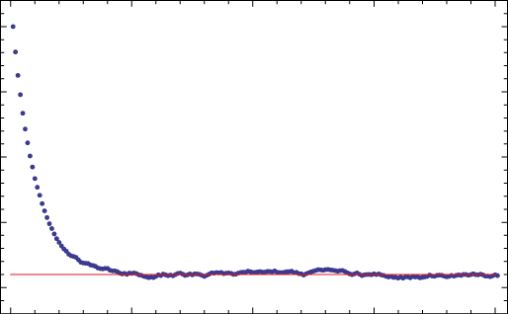
フィードバック制御
システム
Ts(t)
相互作用
コントローラ
プローブTp(t)
Ts
Tr
t
リファレンス
Tr

Slide 5
フィードバック制御
外気温
To(t)
部屋の温度Ts(t)
外部の系との相互作用による変化を
打ち消すような制御も可能．
相互作用
冷房
温度計
Tp(t)
Ts
Tr
t
設定温度
Tr

Slide 6
フィードバック制御
量子系
Ts(t)
システム
Ts(t)
量子系のダイナミク
スを制御したい
測定で誘起される効
果を確率的でない形
で利用したい
相互作用
コントローラ
プローブTp(t)
リファレンス
Tr

Slide 7
フィードバック制御
量子系
Ts(t)
システム
Ts(t)
フィルタ
相互作用
コントローラ
1. 量子系の一部を取り出し，
フィルタリングして量子系
へ戻す
2. 保存則と緩和の利用
3. 量子非破壊測定
プローブTp(t)
リファレンス
Tr

Slide 8
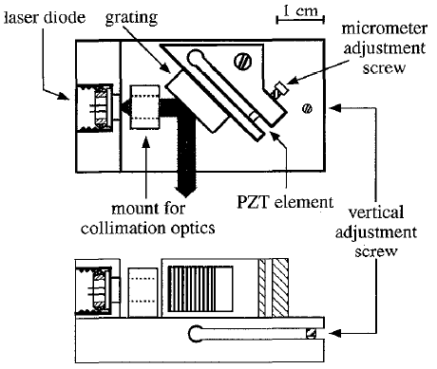
フィードバック制御
e.g. 半導体レーザー
output
Gain chip
Gain chip
Filter

Slide 9
フィードバック制御
量子系
Ts(t)
システム
Ts(t)
相互作用
コントローラ
1. 量子系の一部を取り出し，
フィルタリングして量子系
へ戻す
2. 保存則と緩和の利用
3. 量子非破壊測定
プローブTp(t)
リファレンス
Tr

Slide 10
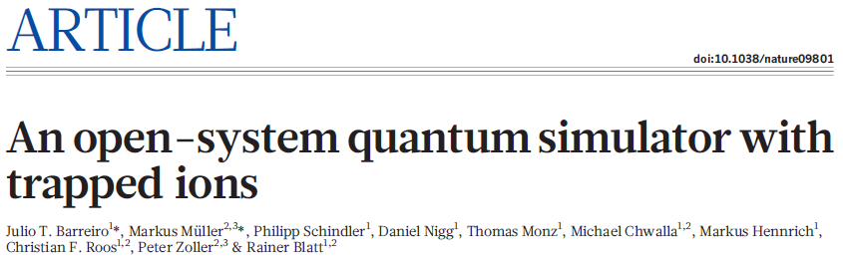
フィードバック制御
e.g. 光ポンピング

Slide 11
フィードバック制御
量子系
Ts(t)
システム
Ts(t)
相互作用
コントローラ
1. 量子系の一部を取り出し，
フィルタリングして量子系へ戻す
2. 保存則と緩和の利用
3. 量子非破壊測定
プローブTp(t)
リファレンス
Tr

Slide 12
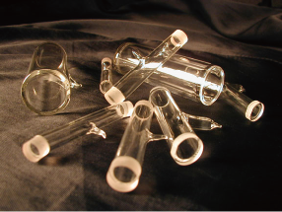
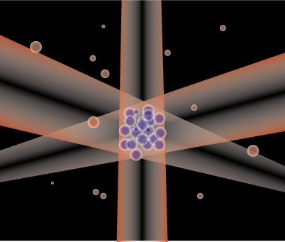
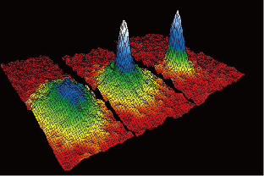
冷却原子スピン系
高真空中
環境から熱的に孤立
低温
~1 mK, ~1 m/s
希薄
原子間衝突は稀なイベント
一様
エネルギー構造が厳密に同じ粒子のアンサンブル
電磁場との相互作用
測定，操作
冷却原子スピン系に対する
フィードバック制御

Slide 13
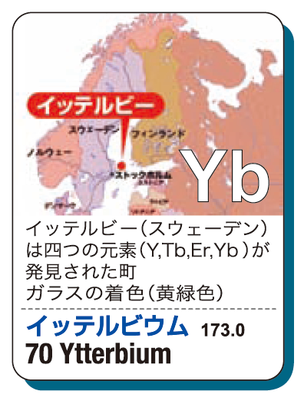
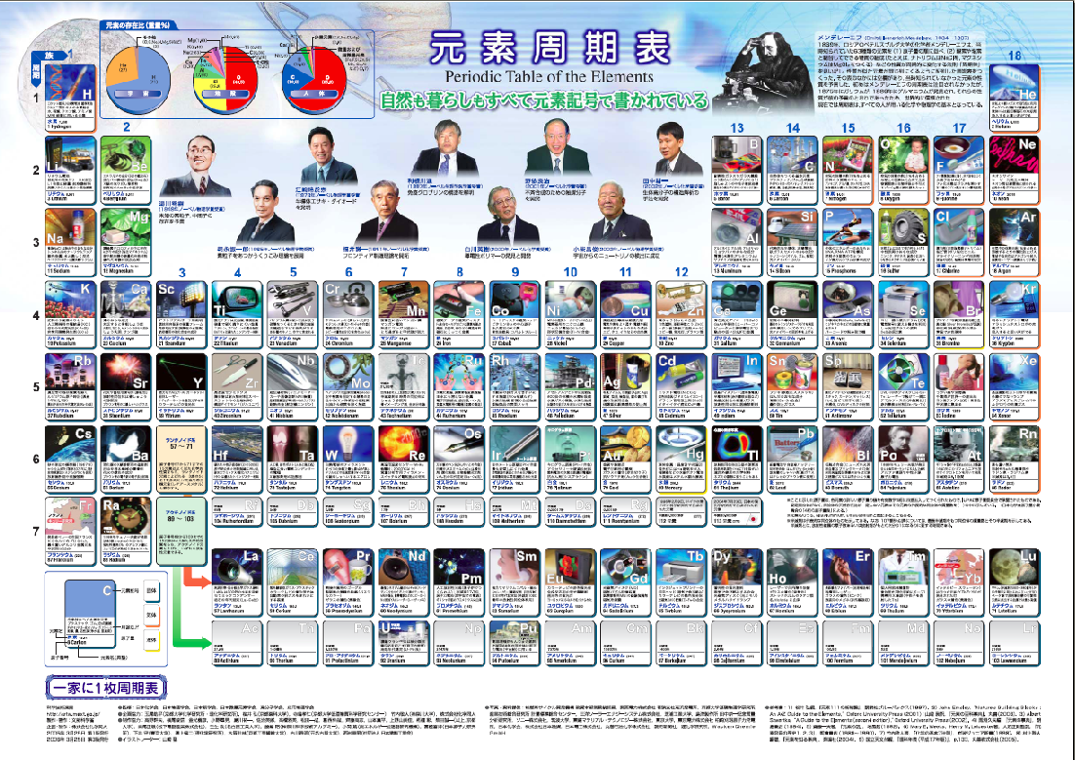
原子

Slide 14
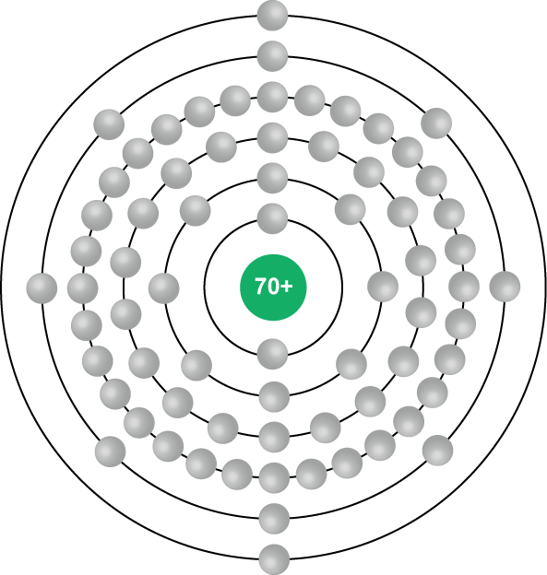
Yb
■ 豊富な安定同位体
¹⁶⁸Yb
¹⁷⁰Yb
¹⁷¹Yb
¹⁷²Yb
¹⁷³Yb
¹⁷⁴Yb
¹⁷⁶Yb

Slide 15
¹⁷¹Yb
T. Takano, S. Tanaka, R. Namiki and Y. Takahashi,
“Manipulation of Nonclassical Atomic Spin States”
Phys. Rev. Lett. 104, 013602 (2010)
量子非破壊測定
スピン偏極
“仮想磁場”光
光格子時計への応用
核スピンのみで張られる厳密な二準位系
環境からのノイズに対して頑強な核スピン系を，
光を使って初期化，測定，操作できる．
フィードバック制御

Slide 16
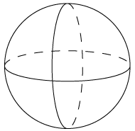
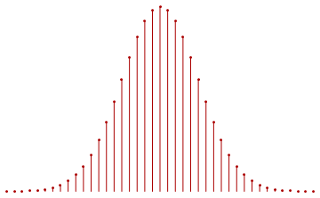
集団的スピン状態
Binomial Distribution
Freq.
Squeezed Spin State
Coherent Spin State
N/2
# of
Masahiro Kitagawa and Masahito Ueda, Phys. Rev. A 47, 5138 (1993)

Slide 17
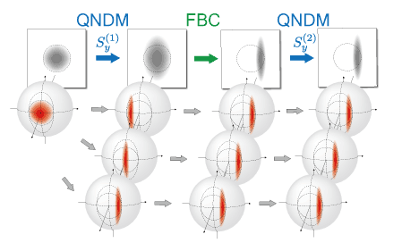
量子ノイズの圧搾
量子非破壊測定
フィードバック
量子非破壊測定

Slide 18

スピン集団に対するフィードバック制御
原子集団
光パルス
測定
reference

Slide 19
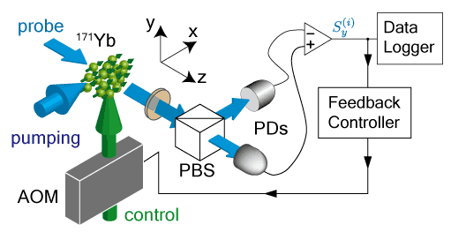
量子フィードバック

Slide 20
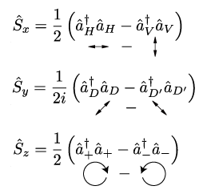
ファラデー回転相互作用
Collective Spin
Light Polarization
T. Takano, M. Fuyama, R. Namiki and Y. Takahashi,
“Spin Squeezing of a Cold Atomic Ensemble
with the Nuclear Spin of One-Half”
Phys. Rev. Lett. 102, 033601 (2009)

Slide 21
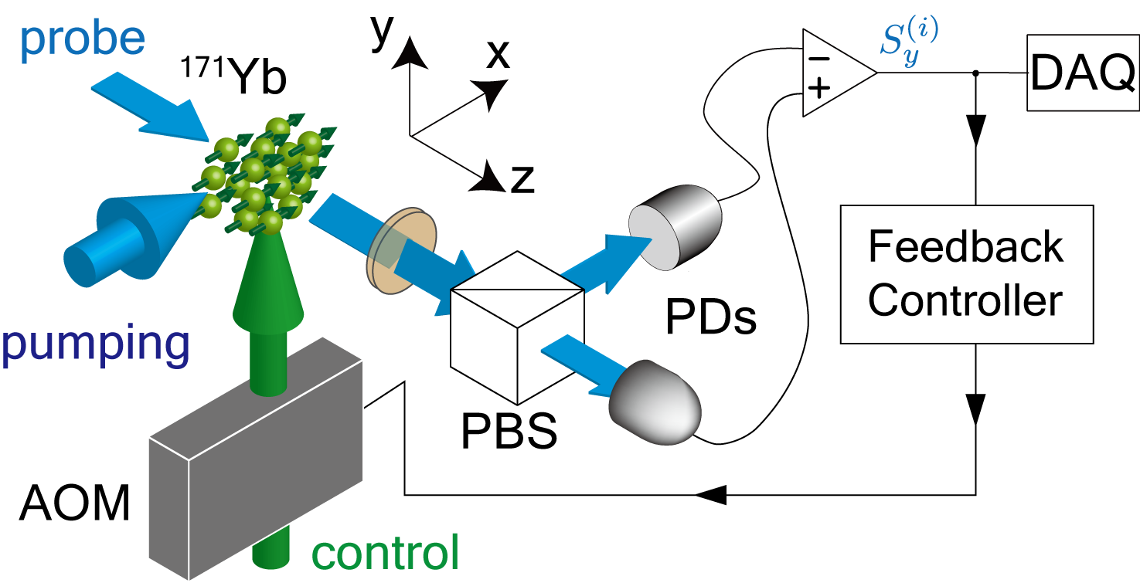
ファラデー回転相互作用

Slide 22
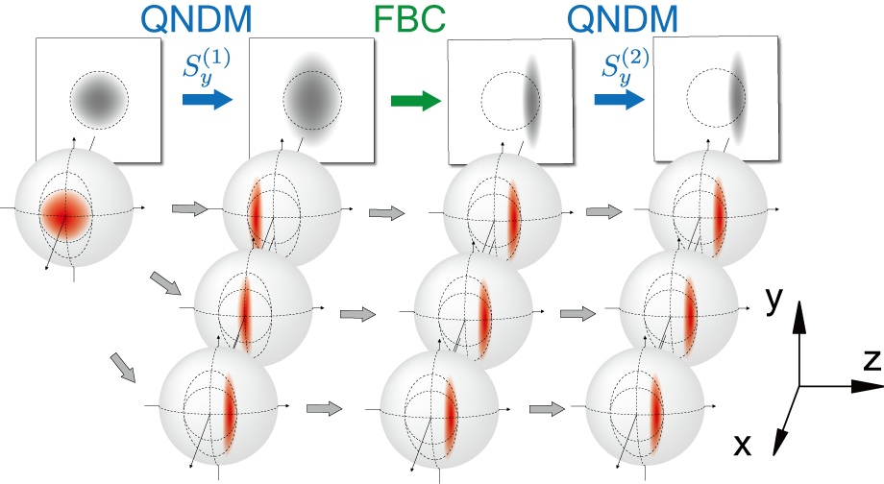
仮想磁場
スピンの回転操作
Pump.
FBC

Slide 23
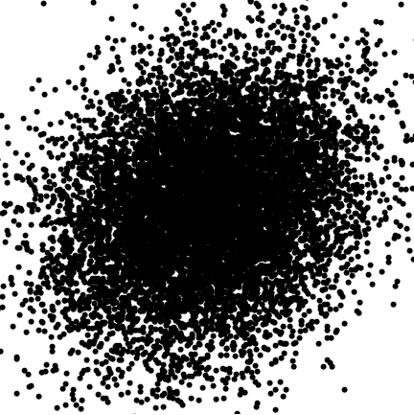
冷却原子スピン系におけるフィードバック
Pump.
FBC

Slide 24
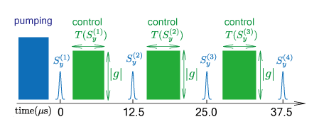
多数回の量子フィードバック

Slide 25
多数回の量子フィードバック
測定
測定
reference
reference

Slide 26
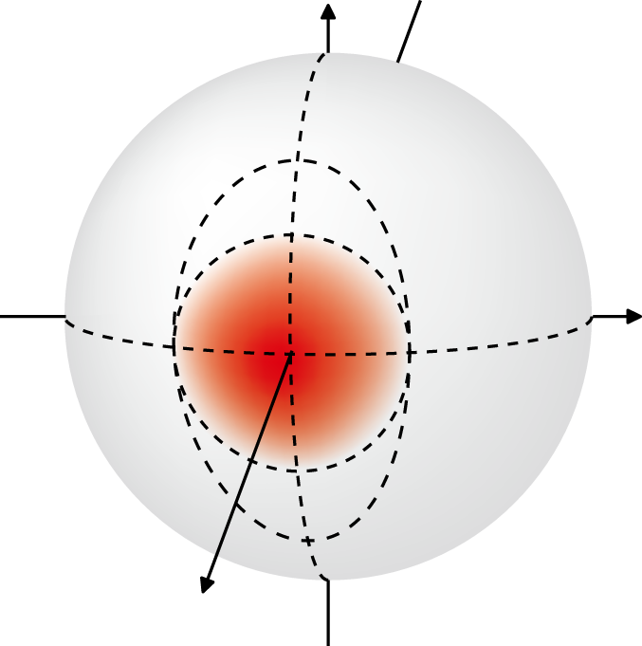
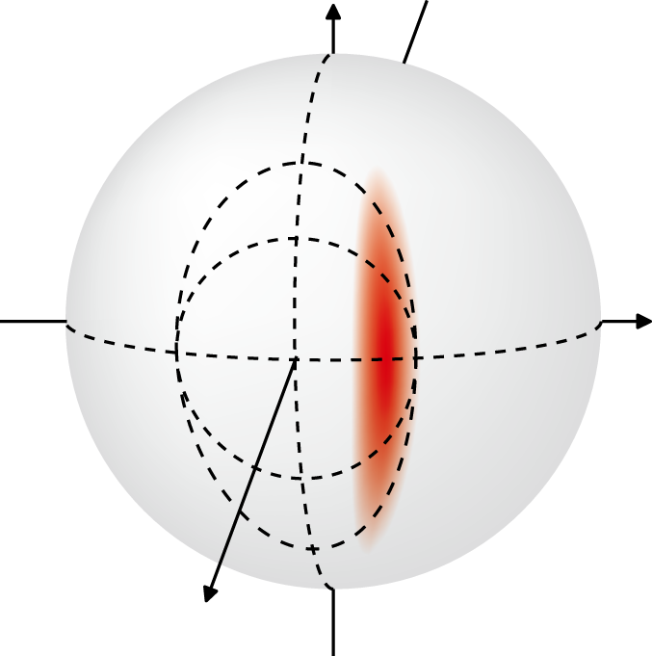
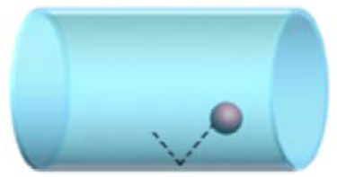
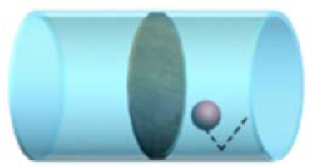
まとめ
測定によって得られた情報をスピン系に反映させる操作を通じて，外部からエネルギーを加えることなく，量子ノイズが圧搾された．

Slide 27
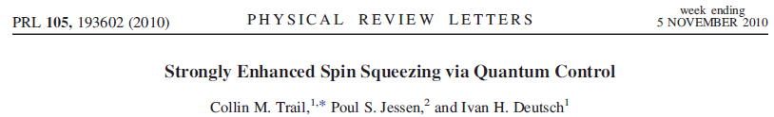
今後の展望
相互作用のデザインによるスクイージングの増大
スピン系以外への適用

